Slide 1

ОСОБЛИВОСТІ ПЛАНУВАННЯ АУДИТУ ЕФЕКТИВНОСТІ
квітень, 2019 року

Slide 2

ЗМІСТ
формулювання цілей внутрішнього аудиту;
визначення питань аудиту та обсягів (масштабу) аудиту;
визначення критеріїв аудиту;
підготовка програми аудиту та матриці планування дослідження

Slide 3

Під час планування аудиту ефективності необхідно знайти відповіді на наступні питання:
Що? – провести аналіз проблем чи використати інший метод для визначення теми і питань аудиту;
Як? – визначити методологію, яку необхідно використовувати;
Коли? – скласти план дій і встановити реалістичний графік роботи;
Хто? – визначити необхідні знання і навички для проведення аудиту, включаючи необхідність залучення експертів і вартість залучення додаткових ресурсів (у разі необхідності).

Slide 4

Формулювання цілей внутрішнього аудиту
Цілі аудиту є основою процесу планування, оскільки саме ціль має визначати очікуваний результат аудиторського дослідження.
І як наслідок, саме за ступенем досягнення цілі(ей) оцінюється якість реалізації аудиторського завдання та відповідно діяльність аудиторської групи.

Slide 5

Приклад цілі внутрішнього аудиту ефективності
(за результатами пілотного проекту в КМДА)
Операційні цілі (цілі установи) можна сформулювати як – забезпечення надання адміністративної послуги з видачі дозволу на розміщення зовнішньої реклами відповідно до встановлених законодавчих вимог;
Водночас цілі аудиторського завдання мають бути сформульовані у площині повноважень і відповідальності внутрішнього аудитора, наприклад - дати оцінку процесу розміщення рекламних засобів для покращення його ефективності, вдосконалення системи внутрішнього контролю, мінімізації ризиків, властивих рекламно-інформаційному середовищу.

Slide 6
Формулювання цілей аудиту ефективності
Під час визначення цілей необхідно також враховувати можливості підвищення ефективності досліджуваної діяльності, у тому числі щодо:
- покращення якості послуг;
- мінімізації ресурсів;
- покращення підзвітності;
- глибший аналіз потреб користувачів та підвищення рівня їх задоволеності з огляду на наявні ресурси;
- підвищення задоволеності співробітників (зменшення плинності кадрів і, як результат, зменшення витрат на пошук нових людей; підвищення мотивації тощо).

Slide 7

Цілі аудиторського завдання вказують, для чого воно призначене.
Вони повинні бути:
-чіткими;
-конкретними;
- пов'язаними з оцінкою ризиків;
- відображати очікування керівництва.

Slide 8

Визначення питань аудиту та обсягів (масштабу) аудиту

Slide 9

Проведення аудиту ефективності не передбачає і не має на меті одночасне охоплення та всебічне вивчення всіх аспектів економічності, ефективності та результативності.
Під час його проведення скоріше розглядаються певні проблеми, пов’язані з економічністю, ефективністю або результативністю, або їх комбінацією, виходячи з виявлених ключових ризиків і потреб керівництва.

Slide 10
Для визначення важливих для аудиту питань слід відповісти на такі питання:
Наскільки сильно це впливає на результати досліджуваної діяльності (функції, процесу, програми, адмінпослуги)?
Чи є це сферою підвищених ризиків?
Чи пов’язано це зі значними матеріальними активами?
Чи здатен аудит покращити результативність, підзвітність чи ефективність?
Це проблеми сьогодення чи майбутнього? Наскільки ними цікавляться керівництво чи громадськість?

Slide 11

Основні ризики, пов'язані з процесом оформлення та видачі дозволів на розміщення рекламних засобів
(на прикладі пілотного проекту з аудиту ефективності в КМДА):
Несвоєчасна реєстрація заяв про надання дозволу на розміщення рекламних засобів призводить до затягування процесу розгляду та видачі дозволів та, як наслідок, недоотримання бюджетом м. Києва грошових коштів.
Ненадання або несвоєчасне надання дозвільних справ на погодження унеможливлює видачу документів дозвільного характеру в терміни, встановлені нормативно-правовими актами.
Несвоєчасна підготовка та затримка в погодженні проектів розпоряджень виконавчого органу Київської міської ради (КМДА) на надання дозволу на розміщення рекламних засобів може призводити до недоотримання коштів бюджетом.

Slide 12

Питання аудиту повинні відповідати певним вимогам:
бути чіткими та лаконічними, не містити неточних чи двозначних трактувань;
відповідати основній цілі аудиту та бути орієнтованими на розкриття причин існування проблеми;
повинні базуватися на проведеній попередній оцінці ризиків;
бути значущими по відношенню до об’єкта аудиту, тобто вони мають вагоме значення для досягнення його цілей та очікуваних результатів;
не повинні дублюватися та повторюватися;
бути такими, що їх можна дослідити в межах внутрішнього аудиту з урахуванням наявних ресурсів і відведеного часу;
бути обмеженими до 4-6 питань;
за потреби питання можуть бути конкретизовані у підпитаннях на кожному рівні їх формулювання.

Slide 13
Належним чином сформульовані питання є основою для визначення критеріїв оцінки та вибору методів збору даних. Цими питаннями керуються при проведенні аудиту під час збору та аналізу даних. Важливо, щоб такі питання були обґрунтованими і актуальними.
Неправильне визначення питань або визначення неправильних питань неминуче призведе до того, що внутрішні аудитори пройдуть в неправильному напрямку. А якщо питання і підпитання розроблені правильно (з урахуванням проблемних аспектів діяльності або результатів аналізу ризиків), внутрішні аудитори можуть заощадити час, уникаючи збору і аналізу менш релевантної інформації.

Slide 14
Примірна схема деталізації аудиторського дослідження

Slide 15
Визначення обсягів (масштабу) аудиту
Аудиторам слід визначити межі проведення аудиту ефективності.
Обсяг (масштаб) аудиту повинен бути достатнім для досягнення цілей аудиту. Кожне аудиторське завдання повинно мати чітке визначення того, що знаходиться всередині і поза сферою аудиту. Питання і підпитання аудиту повинні бути чітко сформульовані в процесі попереднього дослідження.
Внутрішнім аудиторам на ранньому етапі аудиту слід розуміти, як будуть застосовуватися методи, і чи є якісь обмеження в їх використанні.

Slide 16
Визначення обсягів (масштабу) аудиторського завдання
Конкретні процеси/сфери
Територіальне охоплення
Елементи, які визначають обсяг аудиторського завдання
Часовий період (конкретний момент часу, квартал, рік)
Конкретні документи
Чи достатній обсяг інформації?
Чи непереобтяжений зайвою інформацією?

Slide 17
Оцінюючи діючу систему розміщення рекламних засобів, зосереджено увагу на таких аспектах:
(на прикладі пілотного проекту з аудиту ефективності в КМДА)
І - процес оформлення та видачі дозволів на розміщення рекламних засобів
ІІ - проведення договірної роботи, повнота та своєчасність перерахунків до бюджету м.Києва
ІІІ - здійснення контрольно-наглядових функцій за розміщенням об’єктів зовнішньої реклами
Аcпект

Slide 18

Обмежувальні фактори дослідження
(на прикладі пілотного проекту з аудиту ефективності в КМДА):
Дослідження зосереджено на якості надання адміністративних послуг з видачі дозволів на розміщення зовнішньої реклами.
Проведення дослідження та підготовка рекомендацій здійснювались виходячи із того, що строк видачі дозволу на розміщення реклами становить 10 робочих днів як це визначено постановою Уряду.
Дослідження базуються на інформації, отриманої в процесі аналізу інформації, документальної перевірки, інтерв’ювання тощо.
Кількісний аналіз та вивчення статистичних даних щодо виявлених рекламних засобів, розміщених з порушенням законодавства про рекламу, здійснено за період з серпня 2015 по червень 2016 року.
Фактичні обстеження рекламних засобів проведені вибірковим методом, зокрема стосовно наземних та фасадних рекламних конструкцій (щити, лайпостери, телевізійні екрани, рекламні вивіски, банери, панно, кронштейни).

Slide 19
“Аудиторська лійка”

Slide 20
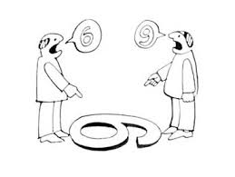
Для чого потрібні критерії?
Аудитору потрібний інструмент вимірювання;
Вони попереджують розходження із керівництвом відносно аудиторських висновків/думок;
Чітке визначення ключових концепцій в аудиті попереджує неправильне трактування

Slide 21

КРИТЕРІЇ АУДИТУ
Критерій – це «мірило», за допомогою якого формується думка щодо ефективності здійснення певної діяльності (функції, процесу, програми, адмінпослуги). Оскільки загальна концепція економічності, ефективності та результативності повинна бути інтерпретована по відношенню до об’єкта аудиту, критерії будуть змінюватися в різних аудиторських дослідженнях, а їх вибір зазвичай залежить від цілей і питань аудиту, а також від професійного судження аудитора.
Критерії визначають необхідний (бажаний) стан або очікування щодо процесу, програми чи операції.
Критерії є основою для оцінки доказів та розуміння аудиторських знахідок, висновків та рекомендацій.

Slide 22
Критерії можуть бути вибрані або розроблені різними способами:
- визначені в законах чи інших нормативно-правових актах;
- встановлені в стандартах, які розроблені уповноваженими органами (професійними асоціаціями) або експертами в досліджуваній сфері;
- закріплені в політиках, процедурах чи пріоритетах, встановлених посадовими особами об’єкта аудиту;
- відібрані за результатами бенчмаркінгу (порівняння та використання прикладів (зразків, еталонів) кращої практики у цій сфері);
- спеціально колективно розроблені аудиторською групою для вимірювання або оцінки об’єкта аудиту в конкретних обставинах, а також погоджені із керівництвом.

Slide 23
Критерії оцінки якості адміністративних послуг можуть бути:
результативність - задоволення потреби фізичної або юридичної особи в адміністративній послузі;
своєчасність - надання адміністративної послуги в установлений законодавством строк;
доступність - фактична можливість фізичних та юридичних осіб звернутися за адміністративною послугою, в тому числі: територіальну наближеність, наявність транспортного сполучення, можливість вільного (безперешкодного) доступу до приміщення, безперешкодне одержання бланків та інших формулярів, необхідних для звернення тощо;
зручність - урахування інтересів та потреб отримувачів послуг у процесі організації надання адміністративних послуг, у тому числі: можливість вибору способу звернення (наприклад, поштою, електронною поштою тощо), запровадження принципу "єдиного вікна", установлення графіка приймання фізичних та юридичних осіб, удосконалення порядку оплати адміністративної послуги;
відкритість - безперешкодне одержання необхідної для отримання адміністративної послуги інформації (процедура отримання, перелік необхідних документів, зразки цих документів, розмір плати тощо), яка розміщується на інформаційних стендах в адміністративних органах, на їх веб-сайтах друкується в офіційних виданнях та буклетах та інших джерелах;
професійність - належний рівень кваліфікації працівників адміністративного органу.

Slide 24
Підпитання аудиту | Змінні | Критерії
1.2. Чи підтверджуються проблеми при укладанні та виконанні договорів на право тимчасового користування місцем для розміщення рекламних засобів? | Ідентичність | Договори на право тимчасового користування місцем для розміщення рекламних засобів містять однакові умови для всіх замовників
 | Системність | Після надходження до КП "Київреклама" дозвільних документів за дорученням керівництва вказані документи передаються на опрацювання в договірний відділ
 |  | Працівники договірного відділу здійснюють моніторинг бази даних на предмет наявності дозволів та відсутності підписаних екземплярів договорів, та в разі наявності таких випадків повідомлять замовника про необхідність укладення договору
 | Розподіл завдань та обов'язків | Бухгалтерський відділ та фінансово-аналітичний відділ кожного дня здійснюють моніторинг дебіторської заборгованості по розрахунках з замовниками та в разі виявлення заборгованості більше 2 місяців бухгалтерський відділ подає інформацію до юридичного відділу для подальшого направлення претензії
 |  | Інспектори відділу обстежень та обліку рекламних засобів перевіряють фактичну наявність рекламних засобів

Slide 25

Загальний набір критеріїв/норм оцінки має слугувати внутрішньому аудитору моделлю для порівняння і відображати ідеальну ситуацію (як повинно бути?), з якою буде порівнюватися реальний стан об’єкта аудиту (як є?). Внутрішнім аудиторам під час визначення критеріїв аудиту необхідно брати до уваги визначені цілі аудиту.
Адекватні критерії оцінки та надійний аналіз даних – запорука обґрунтованого аудиторського висновку.

Slide 26

Програма внутрішнього аудиту визначає:
напрям внутрішнього аудиту;
цілі внутрішнього аудиту;
підставу для проведення внутрішнього аудиту;
період, що охоплюється внутрішнім аудитом;
термін проведення внутрішнього аудиту;
початкові обмеження щодо проведення внутрішнього аудиту;
питання, що підлягають дослідженню з урахуванням оцінки ризиків;
обсяг аудиторських прийомів і процедур за кожним фактором ризику;
послідовність і терміни виконання робіт;
склад аудиторської групи;
планові трудові витрати.

Slide 27

Матриця планування дослідження
Матриця планування - це інструмент для оформлення інформації про те, що буде досліджуватися під час аудиту і як буде проводитися аудит. Вона також забезпечує структуру для основних компонентів обсягу (масштабу) аудиту.
Така матриця забезпечує загальну структуру процесу планування аудиту, забезпечує дисципліну і з'єднує питання і межі (масштаб) аудиту.

Slide 28
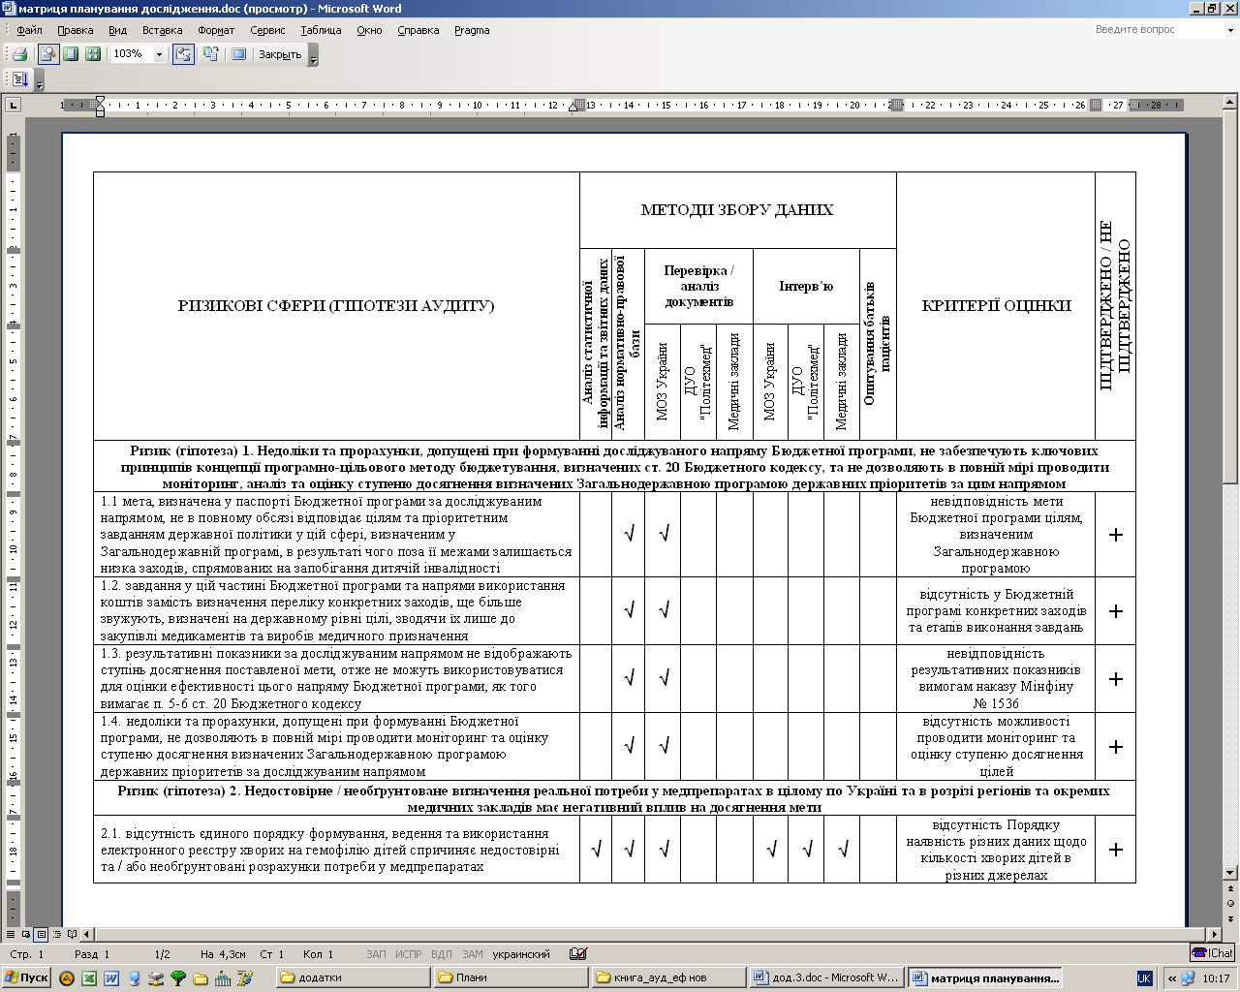
Приклад матриці планування дослідження

Slide 29
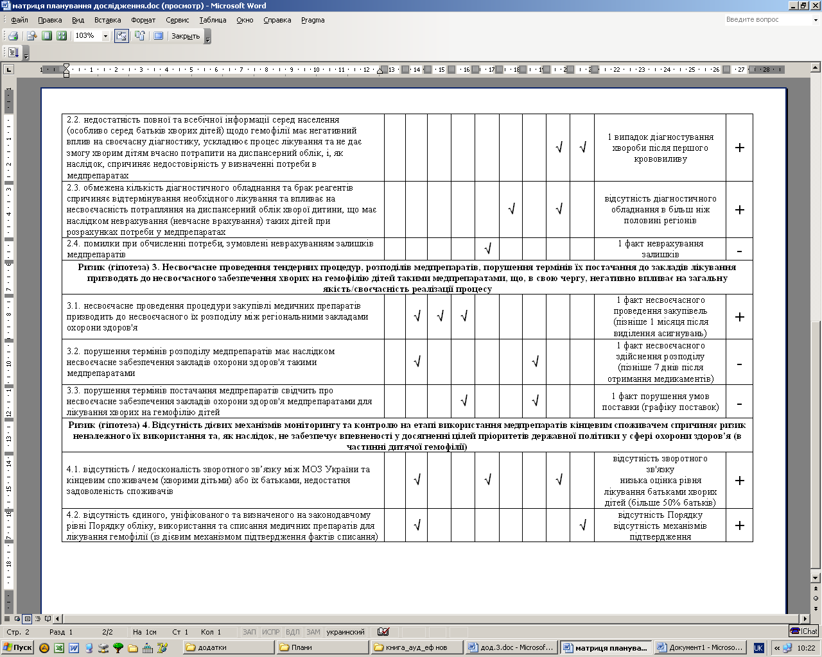
Приклад матриці планування дослідження (продовження)

Slide 30

Методи аудиту
Аудитор одержує аудиторські дані, інформацію, які у подальшому формують доказову базу, шляхом застосування одного або декількох методів аудиту
Методи аудиту – це сукупність прийомів, використовуваних для дослідження об'єктів внутрішнього аудиту

Slide 31
Методи дослідження
Під час проведення аудитів ефективності можуть використовуватися дуже різноманітні методи дослідження. Обираючи такі методи, аудитори повинні керуватися цілями аудиту та конкретними питаннями аудиту. Необхідно чітко визначити методи для отримання достатніх, відповідних та надійних аудиторських доказів для надання аудиторських висновків.
Аудит ефективності, як правило, поєднує різні методи для отримання даних та підтвердження результатів з різних джерел, а також поєднання якісних та кількісних даних. Така комбінація методів необхідна для надання достовірних доказів, що підтверджують висновки та рекомендації, а кількісні дані надають можливість демонстрації значущості аудиторських висновків та рекомендацій.

Slide 32

Уникайте ситуації «Аліса в країні чудес»: плануйте так, щоб ви могли знати, куди ви йдете і для чого (цілі і питання аудиту) та як вам туди дістатися (які дані вам необхідні, щоб відповісти на питання аудиту і де їх взяти)!!!

Slide 33


